Slide 1
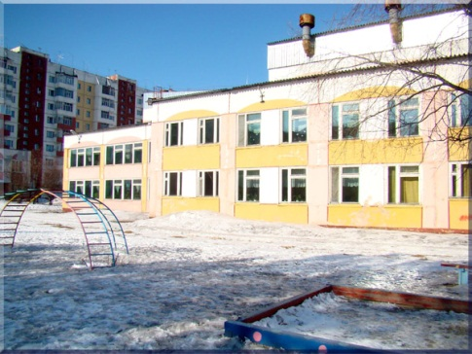
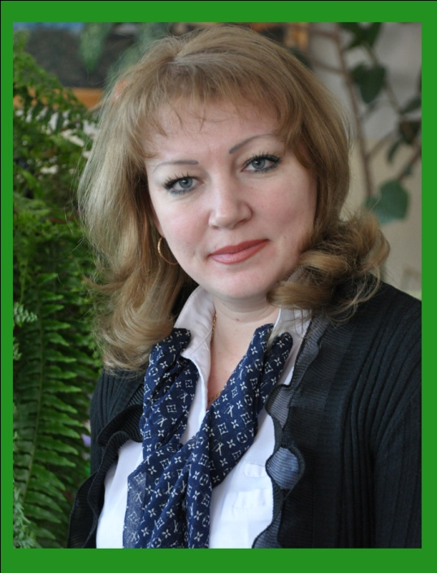
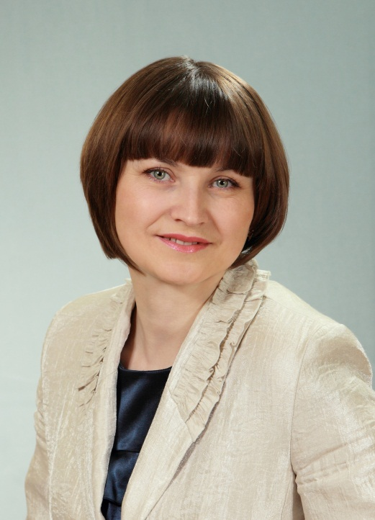
Муниципальное бюджетное дошкольное образовательное учреждение № 17 города Нерюнгри Нерюнгринского района
Герасименко
Ирина Николаевна,
воспитатель
первой категории
Ларионова
Екатерина Арнольдовна,
воспитатель
первой категории

Slide 2
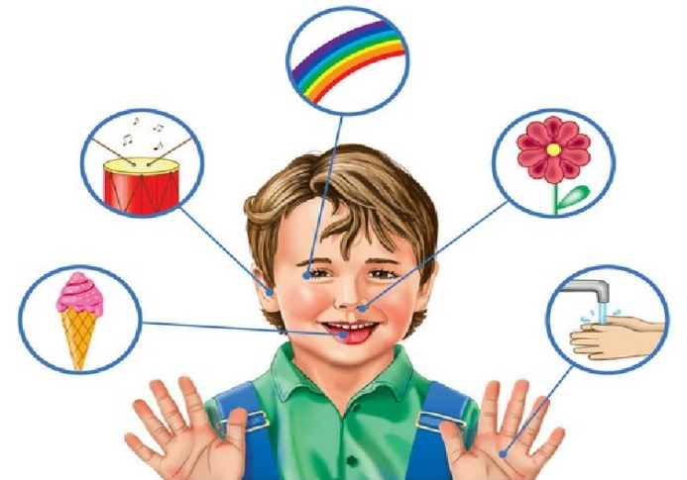
Групповой проект «Путешествие в город пяти чувств»

Slide 3
ЦЕЛЬ:
Создать условия для формирования потребности в здоровом образе жизни через знакомство со строением, функциями, значением органов чувств человека

Slide 4
Задачи:
Сформировать представления о строении, функциях и роли органов чувств человека;
Развивать представления о поведении, сохраняющем и укрепляющем здоровье;
Закреплять знания и умения о правилах ухода за глазами, ушами, носом, полостью рта;
Воспитывать бережное отношение к своему здоровью.

Slide 5
Предполагаемый результат:
У детей сформируется потребность к здоровому образу жизни и бережное отношение к своему здоровью;
Пополнятся знания о строении органов чувств человека;
Повысится заинтересованность родителей к использованию знаний в жизни;
Будут разработаны дидактические материалы, оформлены картотеки.

Slide 6
Методы проекта:
Элементарные опыты и экспериментирование,
ознакомление с художественной литературой и устным народным творчеством,
беседы, рассматривание схем,
разучивание песен, пословиц, поговорок, игровая деятельность.

Slide 7
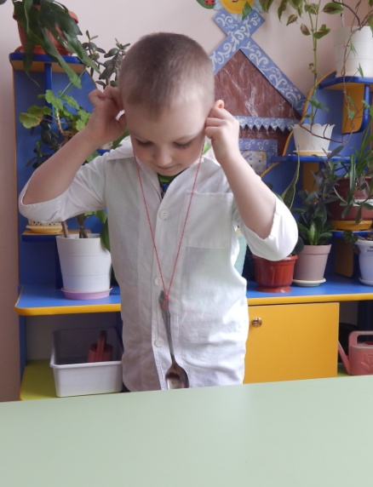
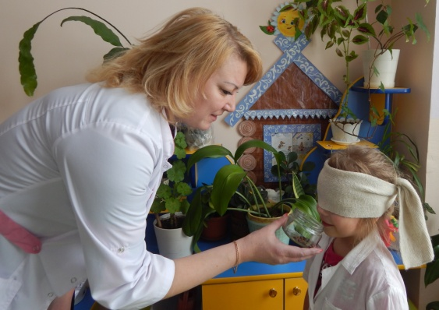
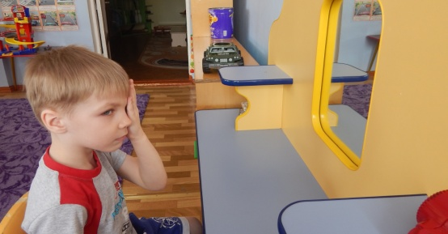
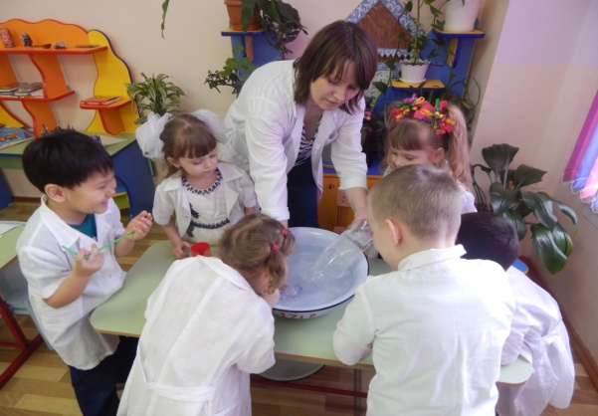
Пути реализации
Познавательное развитие
Проведение опытов
«Носарий»
«Проверим слух»
«Вкусовые зоны языка»
«Проверим зрение»
«Объем легких»

Slide 8
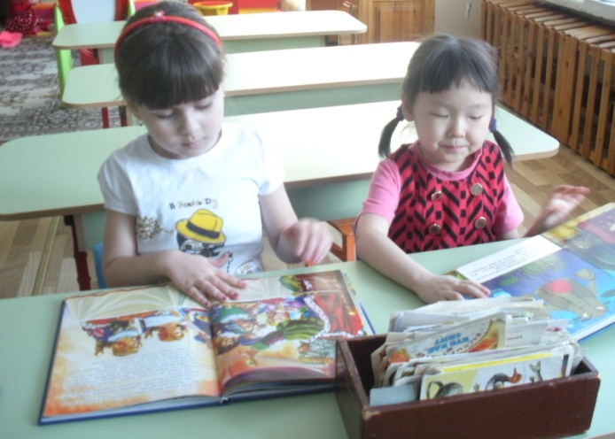
Пути реализации
Речевое развитие
Ознакомление с художественной и научно-познавательной литературой
Разучивание и использование
пословиц и поговорок
Художественно-эстетическое развитие
Рисование
Разучивание песен, потешек

Slide 9
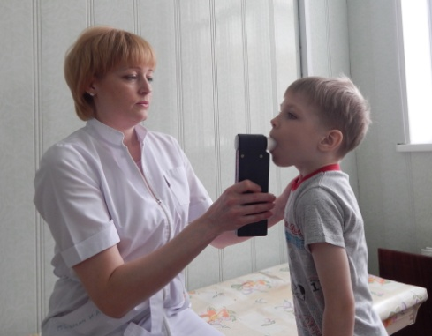
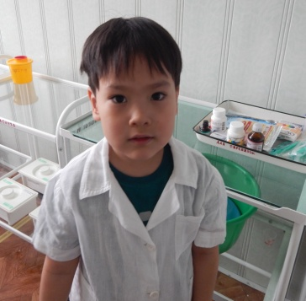
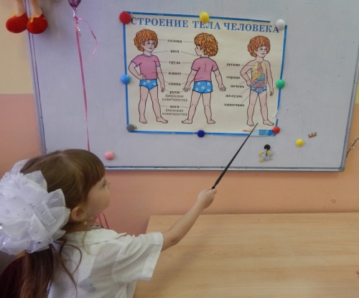
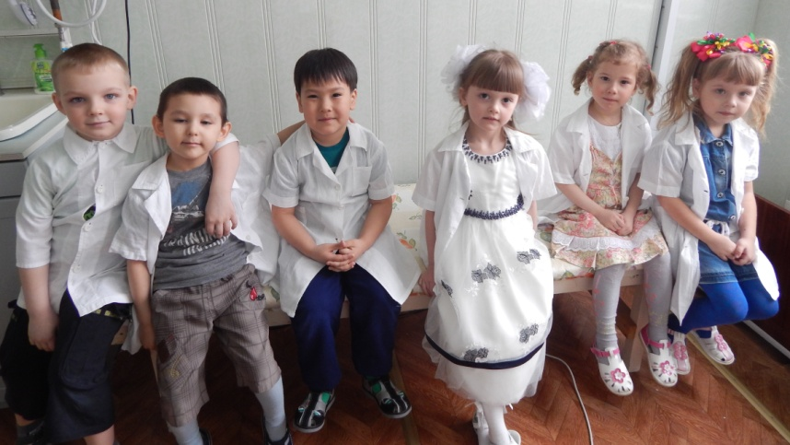
Пути реализации
Социально-коммуникативное развитие
Беседы
Викторины
Рассматривание
Экскурсия в медицинский кабинет
Спиротест

Slide 10
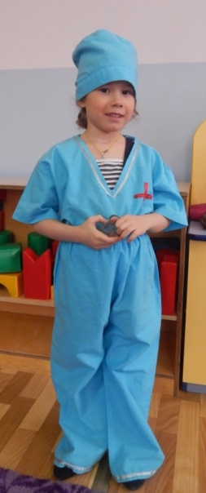
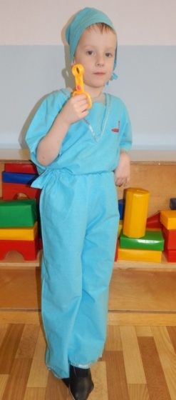
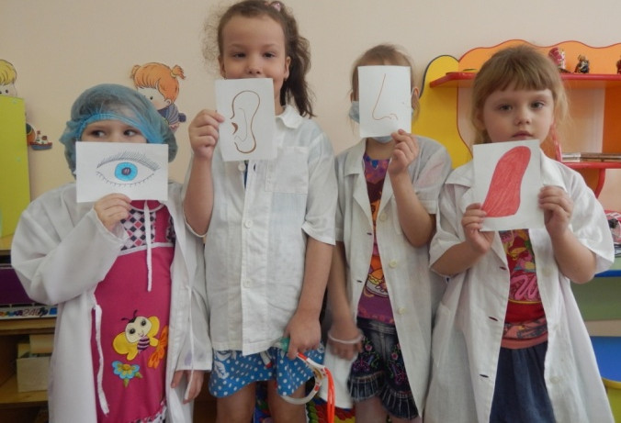
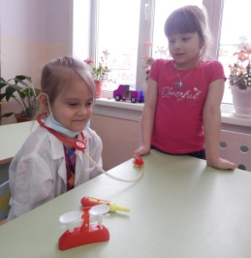
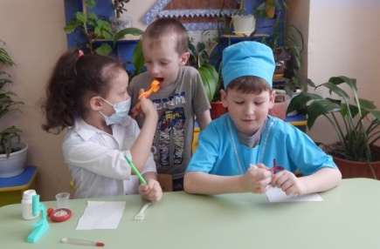
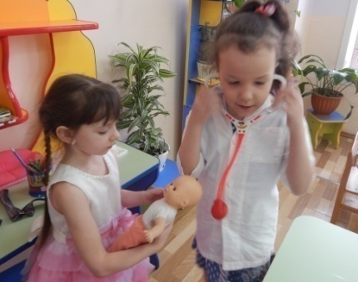
Пути реализации
Социально-коммуникативное развитие
Игровая деятельность

Slide 11
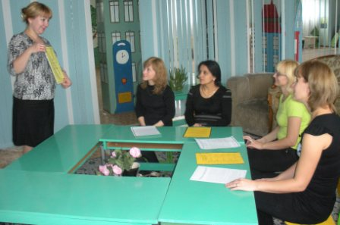
Пути реализации
Работа с родителями
Тематические консультации
Групповое собрание родителей
Беседы
День открытых дверей

Slide 12
Итоги проекта:
Выпуск книги «Азбука здоровья»
Оформление буклетов
Семинар-практикум для родителей

